Slide 1
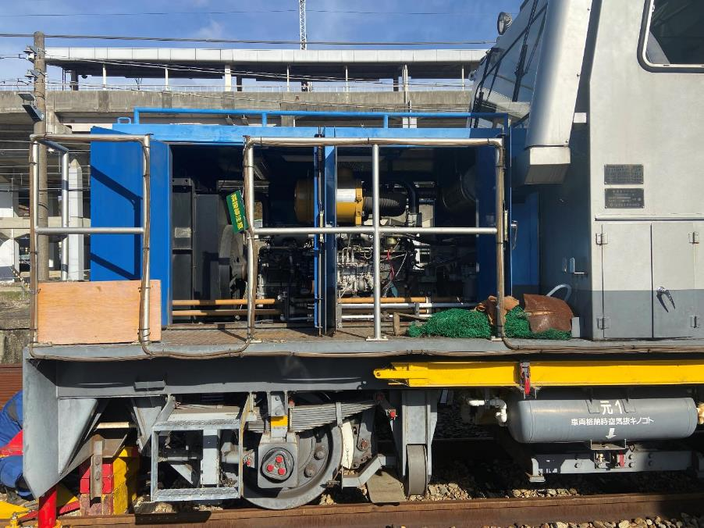
エンジンルーム全景
Notes:
標準型の軌道モータカー（MC）エンジンルーム

Slide 2
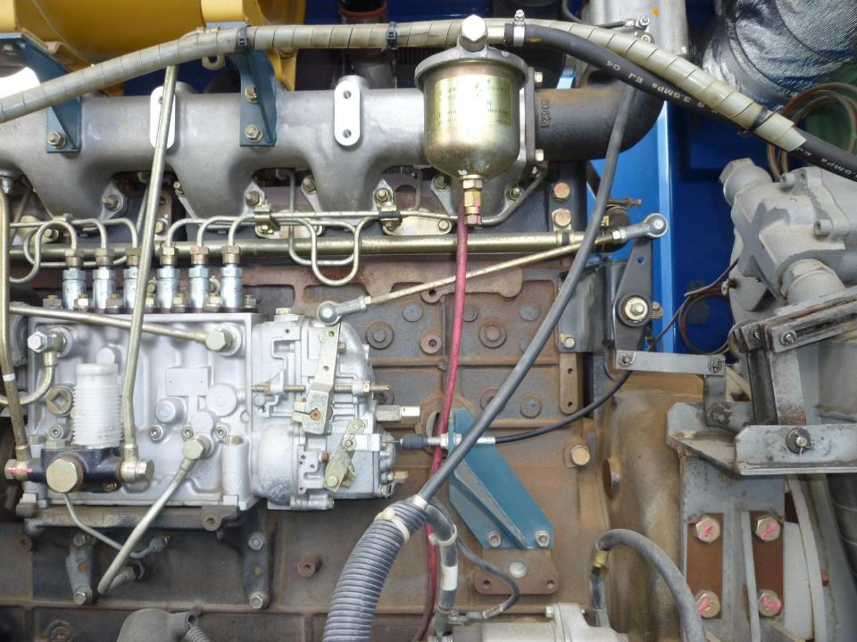
エンジン側面全景
Notes:
エンジン側面全景
燃料ポンプ
燃料カットレバー
噴射ポンプ
水分分離器

Slide 3
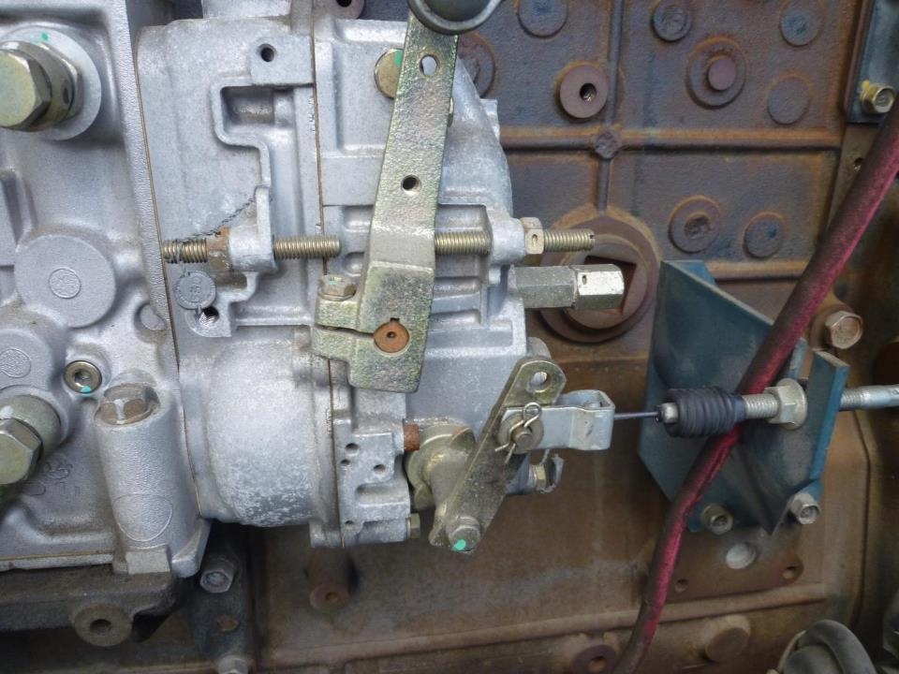
燃料カットレバー
アクセルレバー
OFF
ON
ピン
燃料カットレバー
Notes:
アクセルレバー
燃料カットレバー
・マツバピン
・リンクピン
通常は、燃料カットソレノイドにより停止側に引かれている
イグニションキーの1段目のアクセサリーにすると燃料カットソレノイドが作動する
燃料カットレバーが左側に倒れる
これで燃料がエンジンに供給できる状態になる

Slide 4
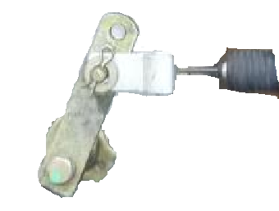
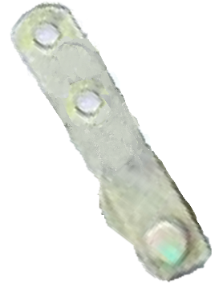

燃料ストップレバーと燃料カットソレノイドの連結部の切り離し方法 ①
取外し箇所の拡大
①松葉ピンを抜取り
② リンクピンを抜き取る
Notes:
エンジンが急に停止した場合 ①燃料ストップレバーに接続された、燃料カットソレノイドから伸びた、ワイヤーの先端にある「松葉ピン」を手で抜き取る
②リンクピンを外からエンジン側に向かい抜取る この結果、燃料カットレバーの根本にあるバネで、レバーが自動的に左側に倒れる。
注意点としてエンジンの振動等でレバーが燃料停止側の右に倒れないため針金やインシュロック等でレバーを固定すること

Slide 5
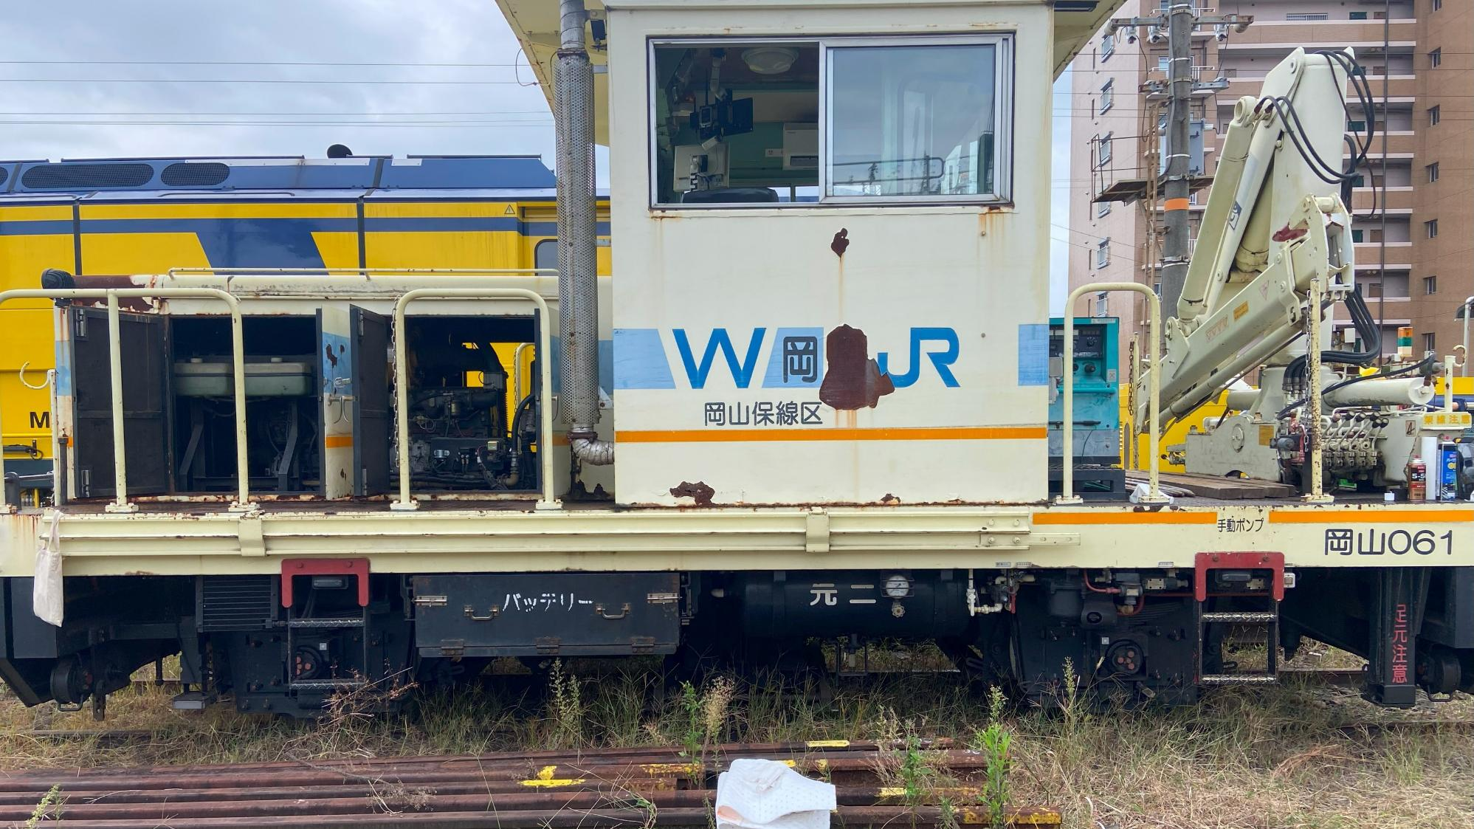
Notes:
松山重車両 300 エンジン全景

Slide 6
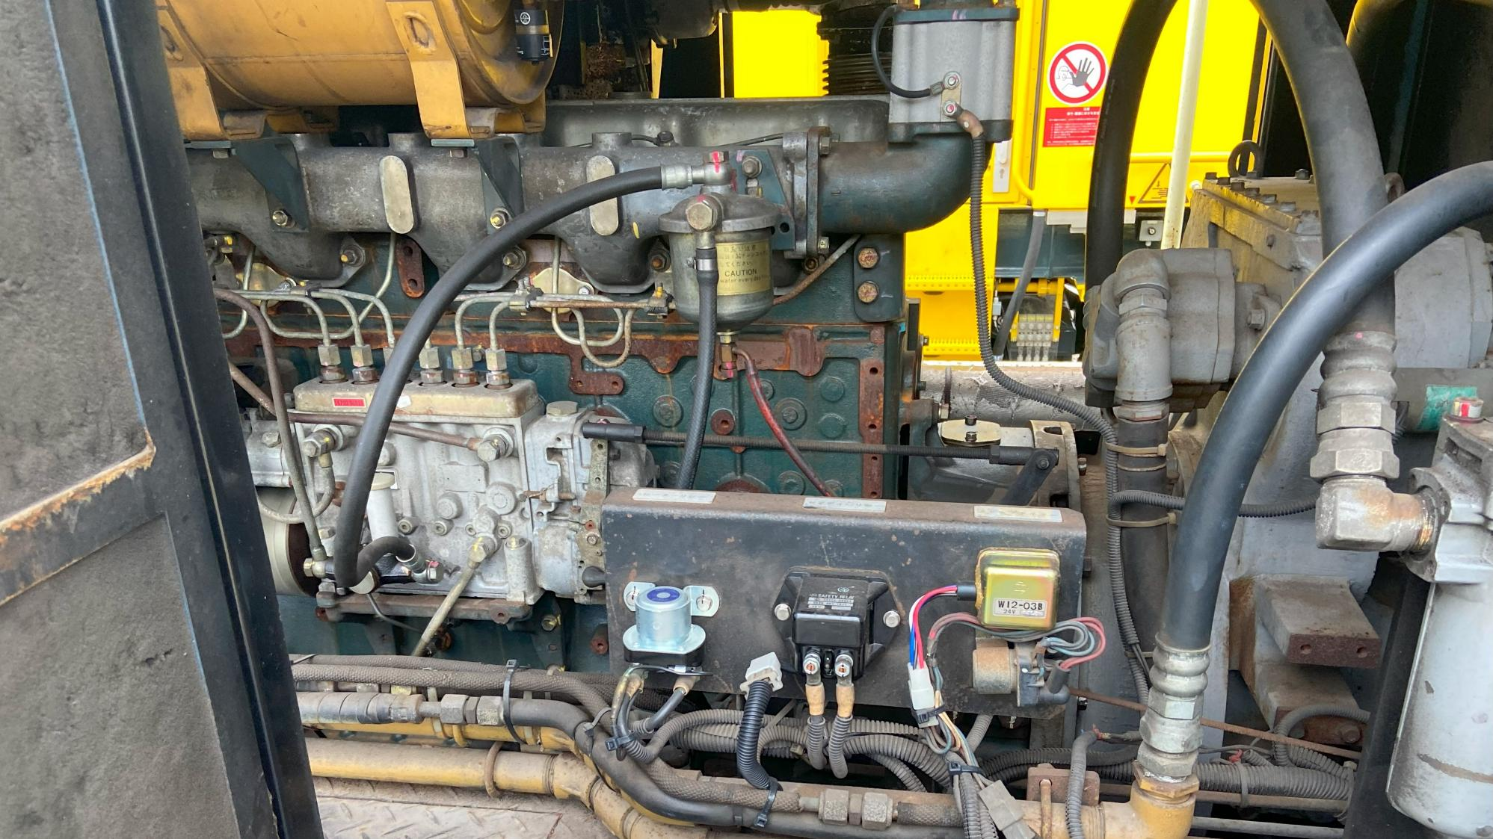
Notes:
松山重車両 エンジン左側 燃料カットソレノイドの作動 通常は、燃料カットレバーが燃料開通側になっている
エンジンを始動し、エンジンキーを停止にした時、一旦、燃料カットレバーが引き込まれ
燃料を停止しエンジンが停止します。
エンジンが停止した、数秒後にリレーの働きで、燃料カットソレノイドが突き出し、元の燃料開通側に復帰する

Slide 7
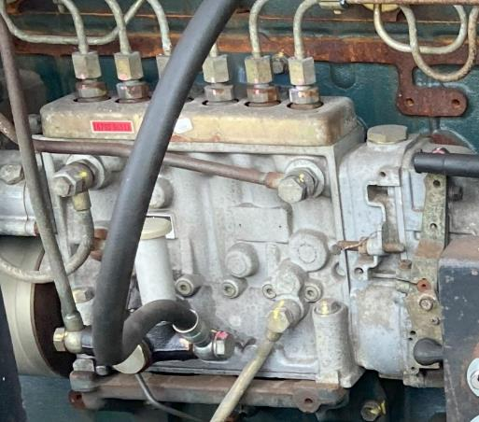
エンジン停止時の応急処置
燃料カットレバー
Notes:
松山重車両のモータカーのエンジンが急激に停止した場合の応急処置 燃料カットレバーを手動で左側に倒し、手を離しても戻らないよう針金やインシュロック等で固定してください。

Slide 8
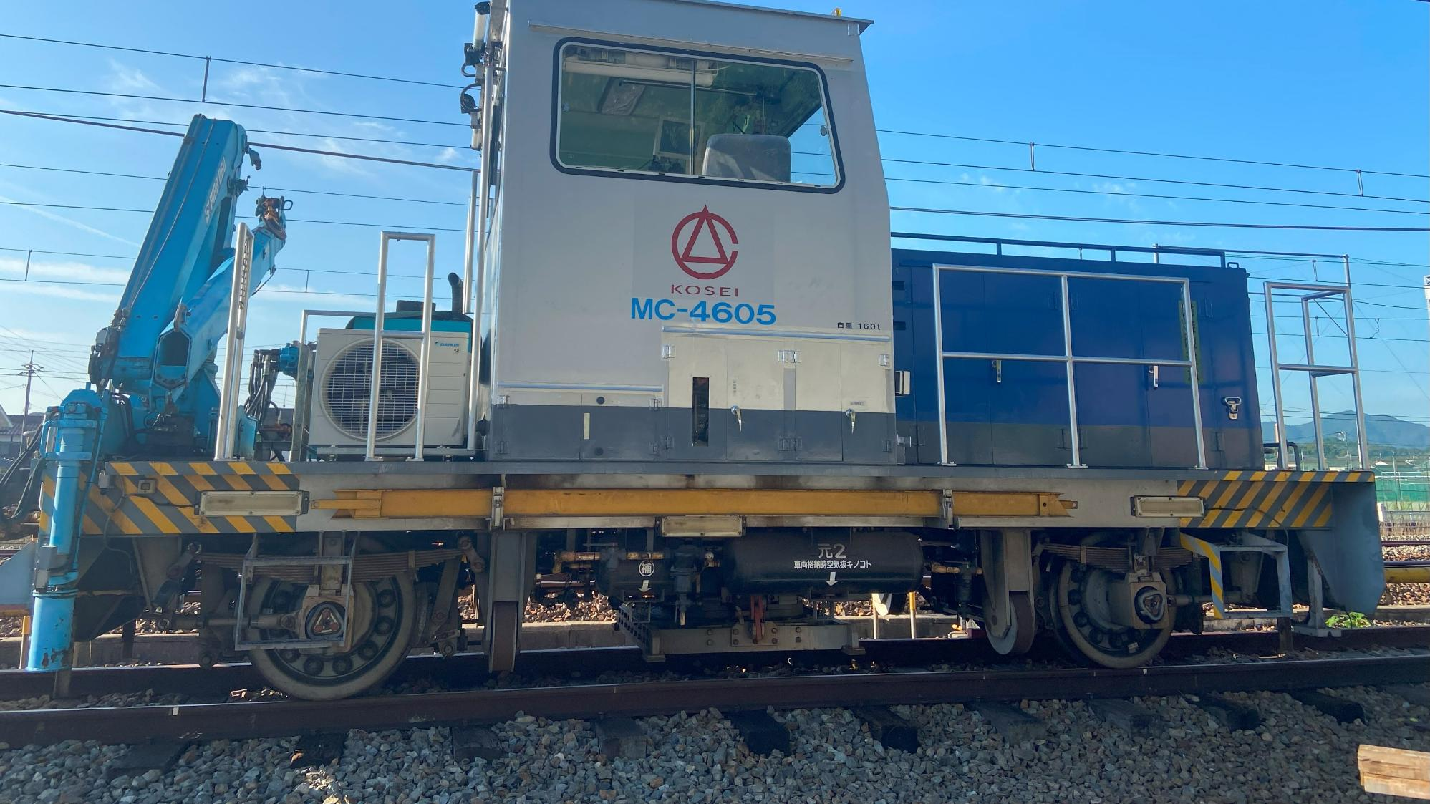
Notes:
堀川工機
一般的にはCOMモードと言われる電子噴射式のエンジンで、CAT・ボルボ・カミンズ製が使用されている

Slide 9
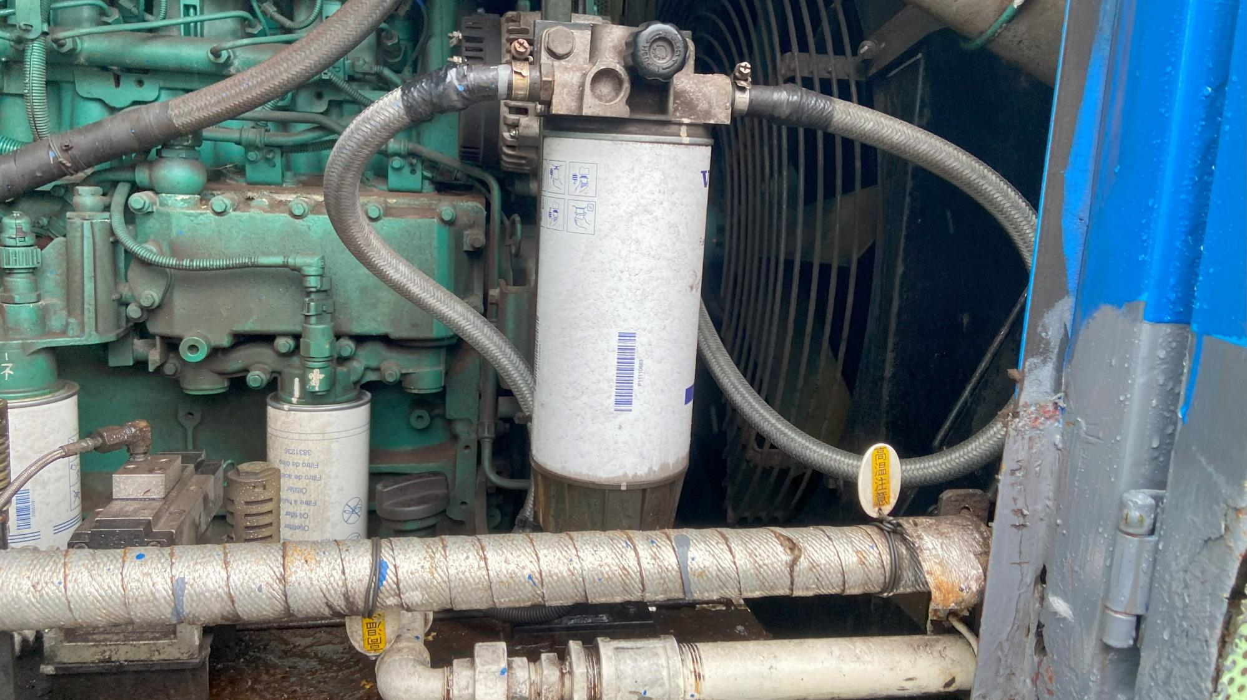
Notes:
エンジンの前方、冷却ファンのやや下方に燃料ポンプが取付けられている
エンジンを始動する時、ポンプが回転し、燃料を細いパイプ状のCOMモードに圧送する
エンジンの燃焼タイミングに、電気的な信号で燃料ノズルを開放する
COMモードに高圧縮された燃料、が噴射ノズルから噴霧されエンジンを燃焼、回転させている

Slide 10
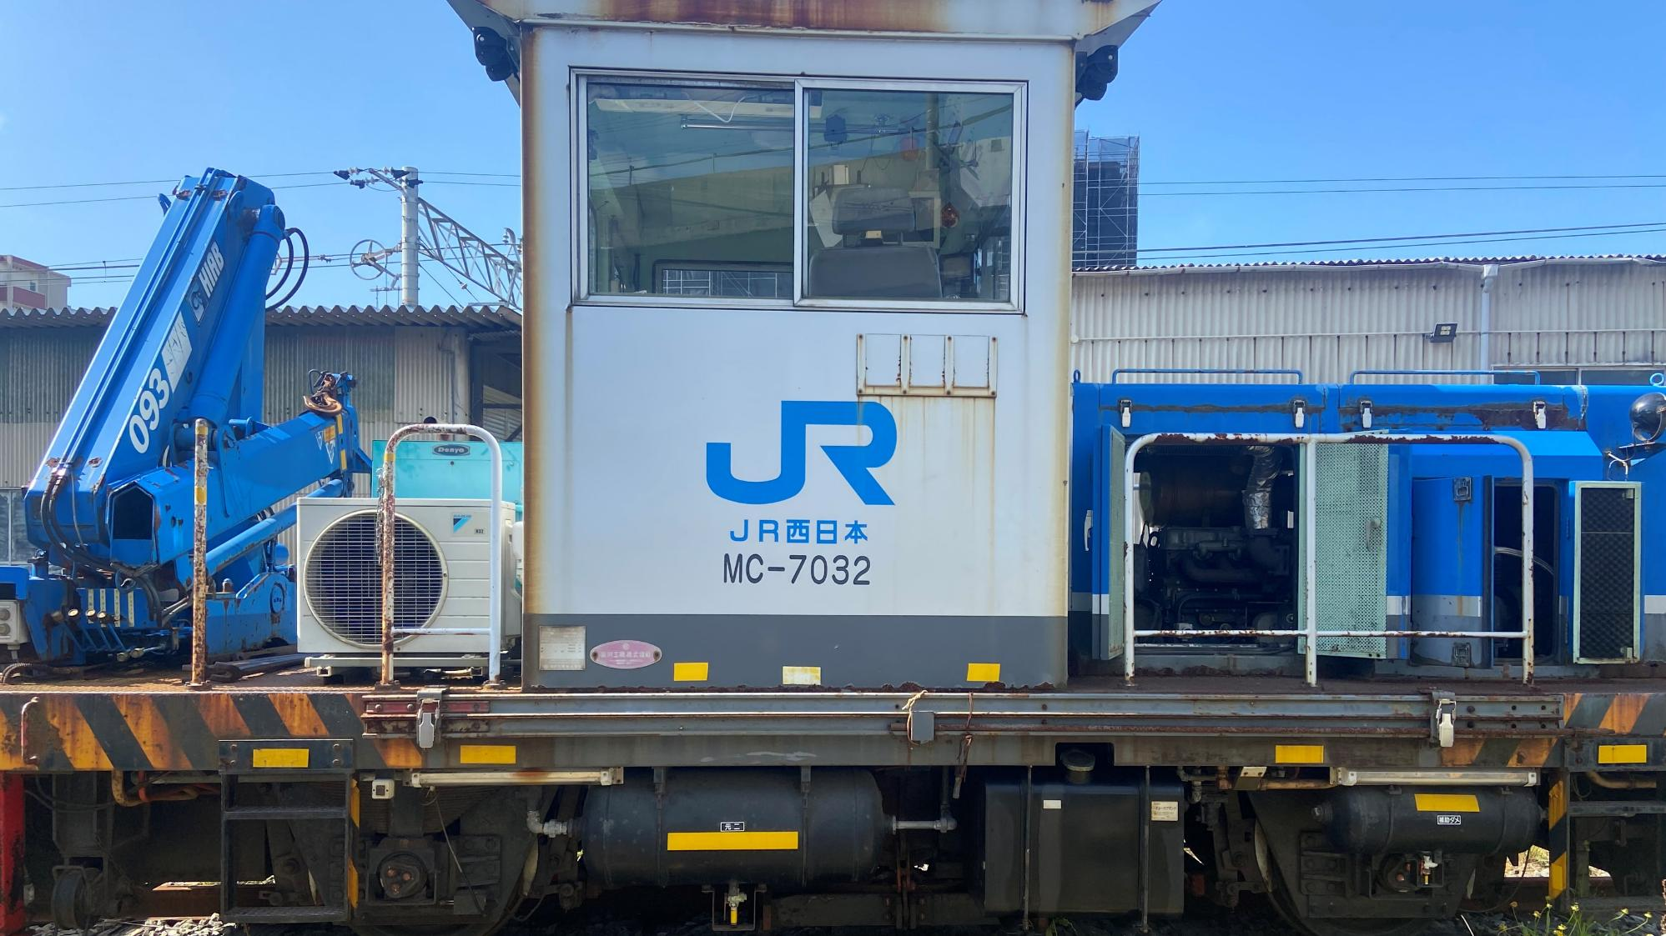
Notes:
堀川300に使用されている
運転室側の下部、最終減速機のプロペラシャフト側に取付けられた、
ディスクをブレーキパッドを押し付けることで駐車ブレーキとしています。
基本的に、車体が転動を抑制するものであり、車体を止めるブレーキとしての役割は有していません

Slide 11
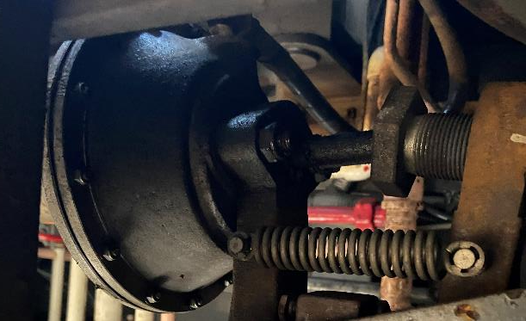
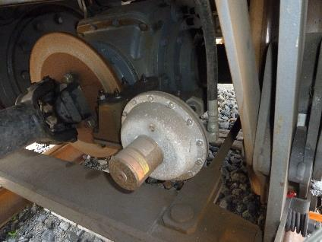
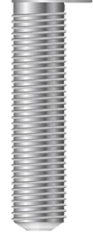





エアー入れない
解除
エアー入れる
Notes:
駐車バネブレーキ（ディスク式）は、主なモータカーに多用されており、
通常は、バネの伸びる力で、ロッドを突き出し、それをハサミ状の片側アームを押し
左右からディスクを挟み込む形になります。
これの解放は、マスターバックへエアー圧を入れることでバネを押し戻し、ロッドが縮むことで解放されます
応急時は、①マスターバックへエアー圧をポンプで注入する。②シリンダー底部のネジでバネを縮めるもしくは
ロッド受け側のネジを締め付けロッドとの隙間を作ることで解放されます。

Slide 12
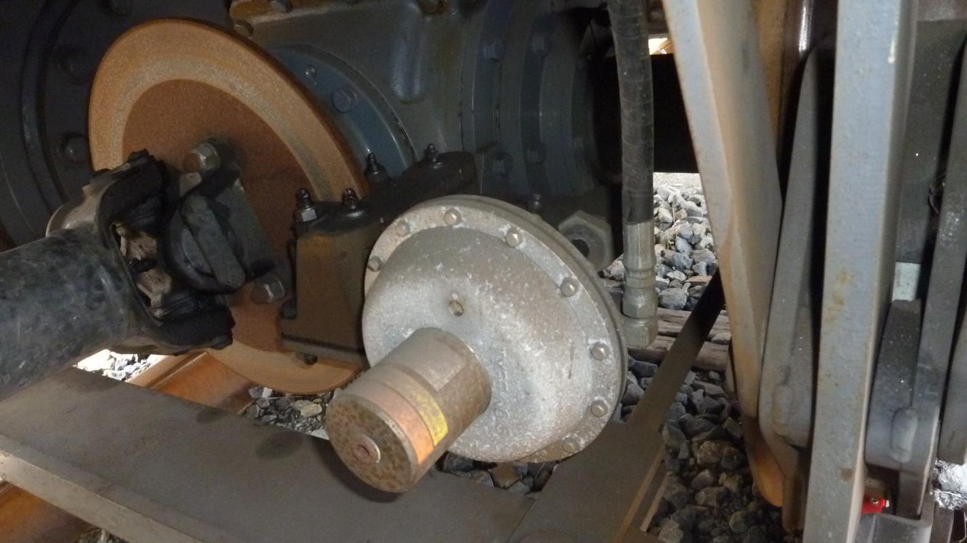
Notes:
堀川300 駐車バネブレーキ 全景 後端の6角ネジを締め付けることにより、内部のバネを縮め、ブレーキ開放が可能

Slide 13
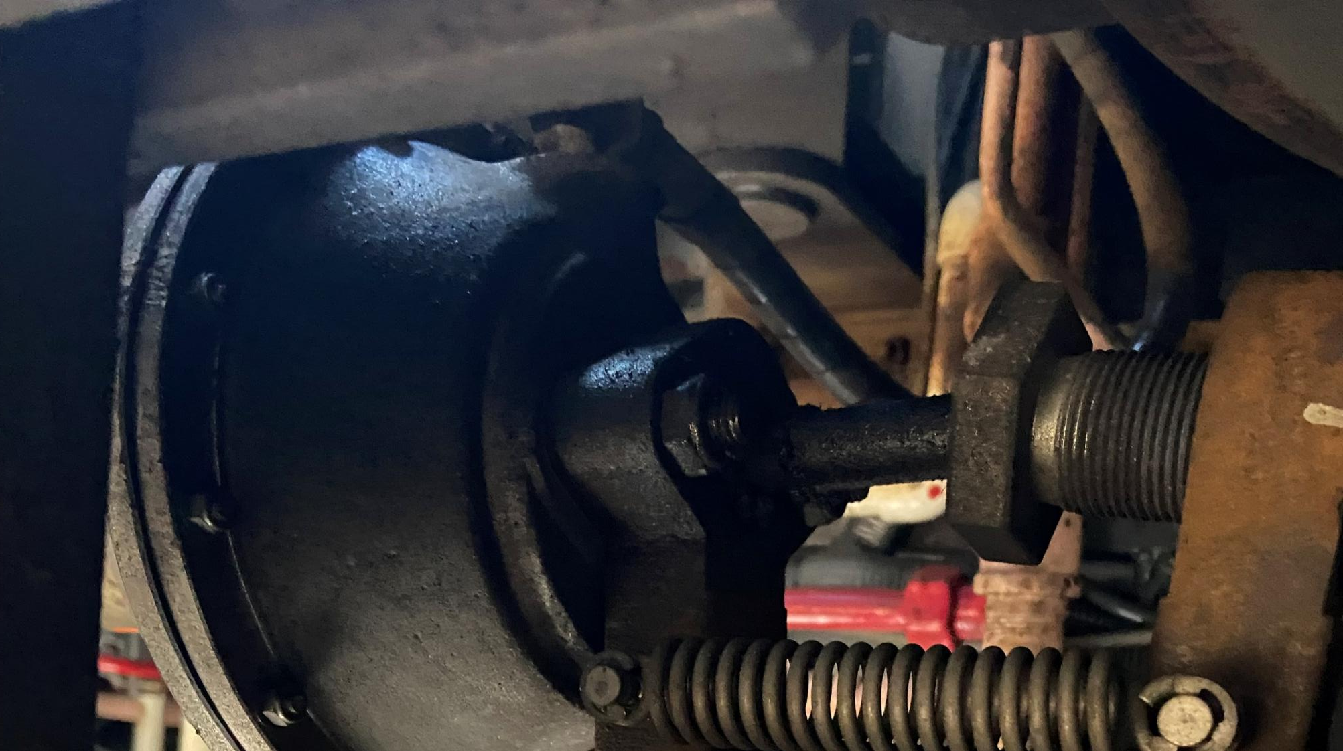
ロッドが伸縮
Notes:
堀川300 駐車バネブレーキ応急処置の開放をロッド側で実施する場合は、
何もしない場合のブレーキが効いた状態で、ロードの受け側のアルミ製のネジを締め込むことで
ロードが伸び切り、ブレーキアームがフリーになりブレーキが開放される

Slide 14
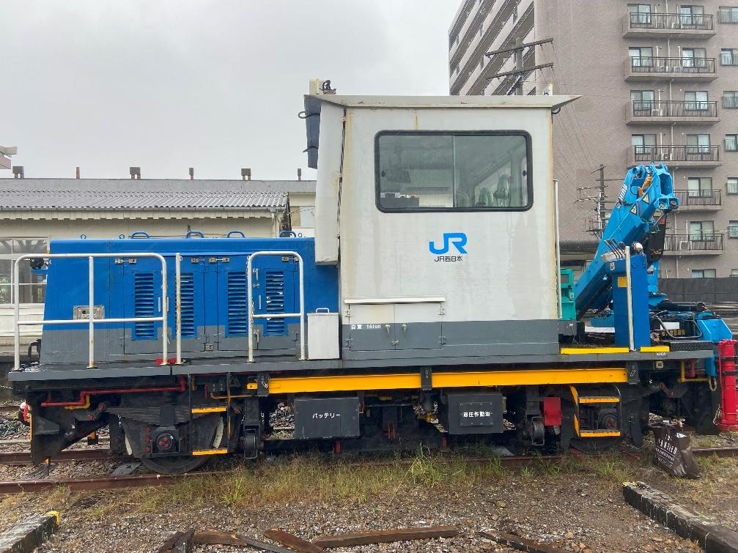

Slide 15
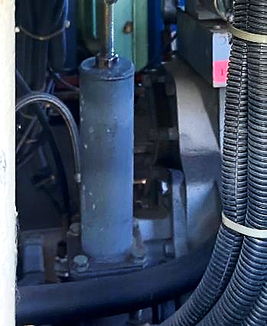


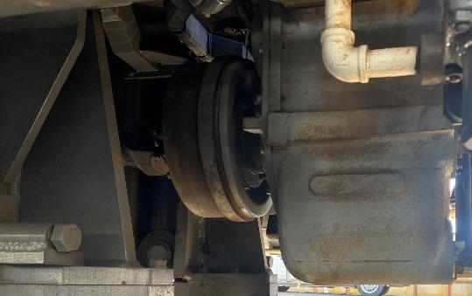
エアー入れる
エアーなし
Notes:
通常は、バネが伸び、カム（楕円の回転体）の幅広い側に回転し、ドラムの隙間が押し広げられることで
ブレーキシューが、プロペラシャフトとつながったドラムの回転を止めます。
これの解放は、シリンダーへ空気圧を入れることでバネを押し戻し、それによりカムが回転し、ブレーキシューがドラムから離れます。
応急時のブレーキ開放では、シリンダー上部のネジを回すことでエアーを入れた同じ状態にします。

